Slide 1
Ετήσιο μετεκπαιδευτικό σεμινάριο
Υγρών, Ηλεκτρολυτών & Οξεοβασικής Ισορροπίας
Επιπτώσεις της οξέωσης στους μύες, τα νεύρα και το έντερο
Χρήστος Πλέρος
Νεφρολόγος
Γενικό Νοσοκομείο Χανίων

Slide 2

NO

Slide 3
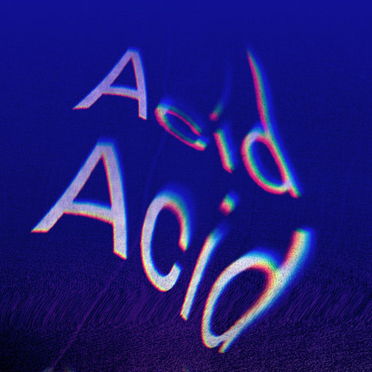

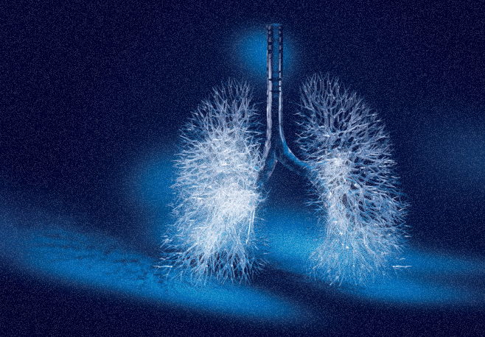
Μεταβολική οξέωση
Γαλακτική οξέωση
Κετοξέωση
Νεφρική ανεπάρκεια
Διάρροια
Νεφροσωληναριακές οξεώσεις
Τοξίνες

Slide 4


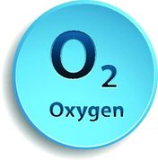
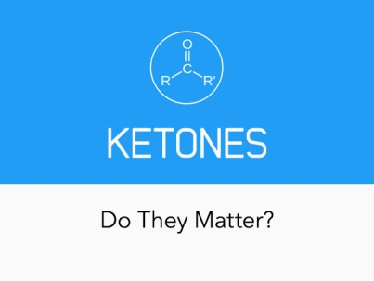
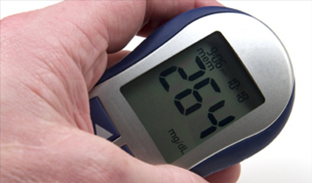
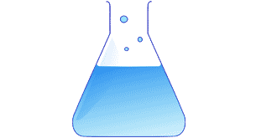
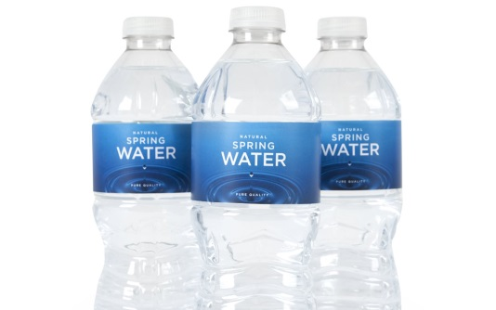
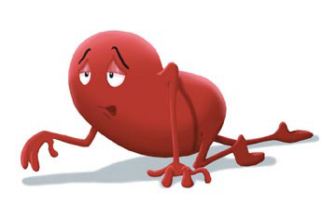

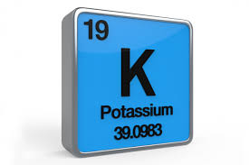
Acid

Slide 5
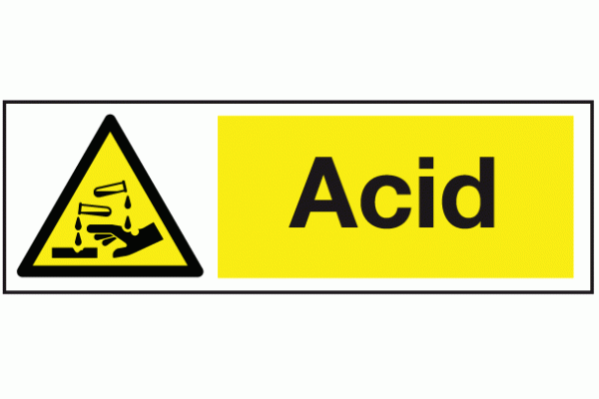
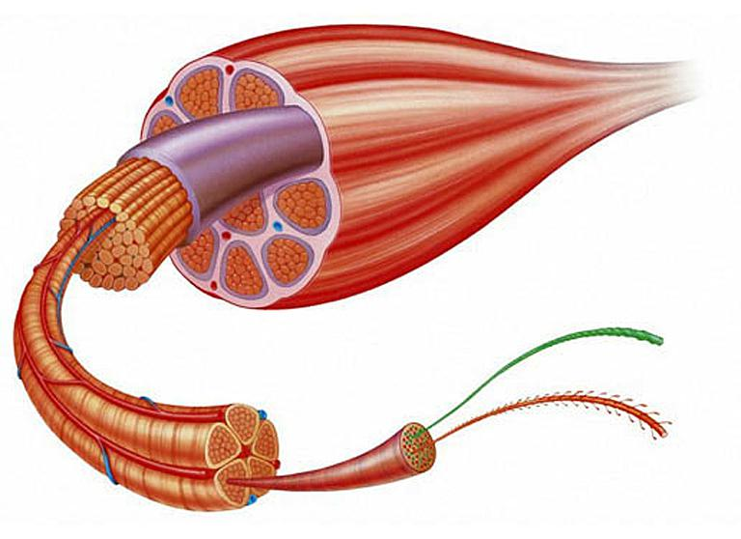

Slide 6
May et al, Kidney Int 1996

Slide 7

Caso et al, Am J Physiol Endocrinol Metab 2004

Slide 8
7 υγιείς εθελοντές
Kleger et al, Am J Kidney Dis 2001

Slide 9
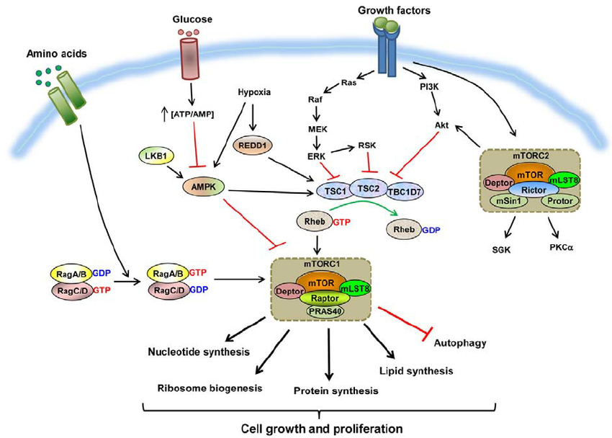

Slide 10
Evans et al, J Am Soc Nephrol 2007

Slide 11
Evans et al, J Am Soc Nephrol 2007

Slide 12
Evans et al, J Am Soc Nephrol 2008

Slide 13
Sood et al, Am J Nephrol 2014

Slide 14
Sood et al, Am J Nephrol 2014

Slide 15
Sood et al, Am J Nephrol 2014

Slide 16
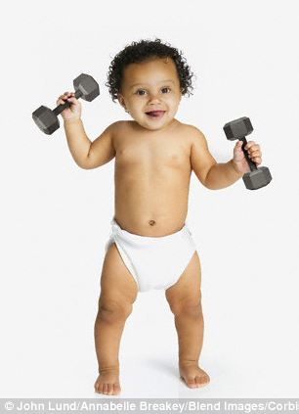
In vitro
In vivo

Slide 17
Garibotto et al, Kidney Int 2015

Slide 18
Garibotto et al, Kidney Int 2015

Slide 19
Garibotto et al, Kidney Int 2015

Slide 20


Slide 21
McSherry & Morris, J Clin Invest 1978

Slide 22
CAPD
Stein et al, Kidney Int 1997

Slide 23
CAPD
Stein et al, Kidney Int 1997

Slide 24
CAPD
Szeto et al, J Am Soc Nephrol 2003

Slide 25
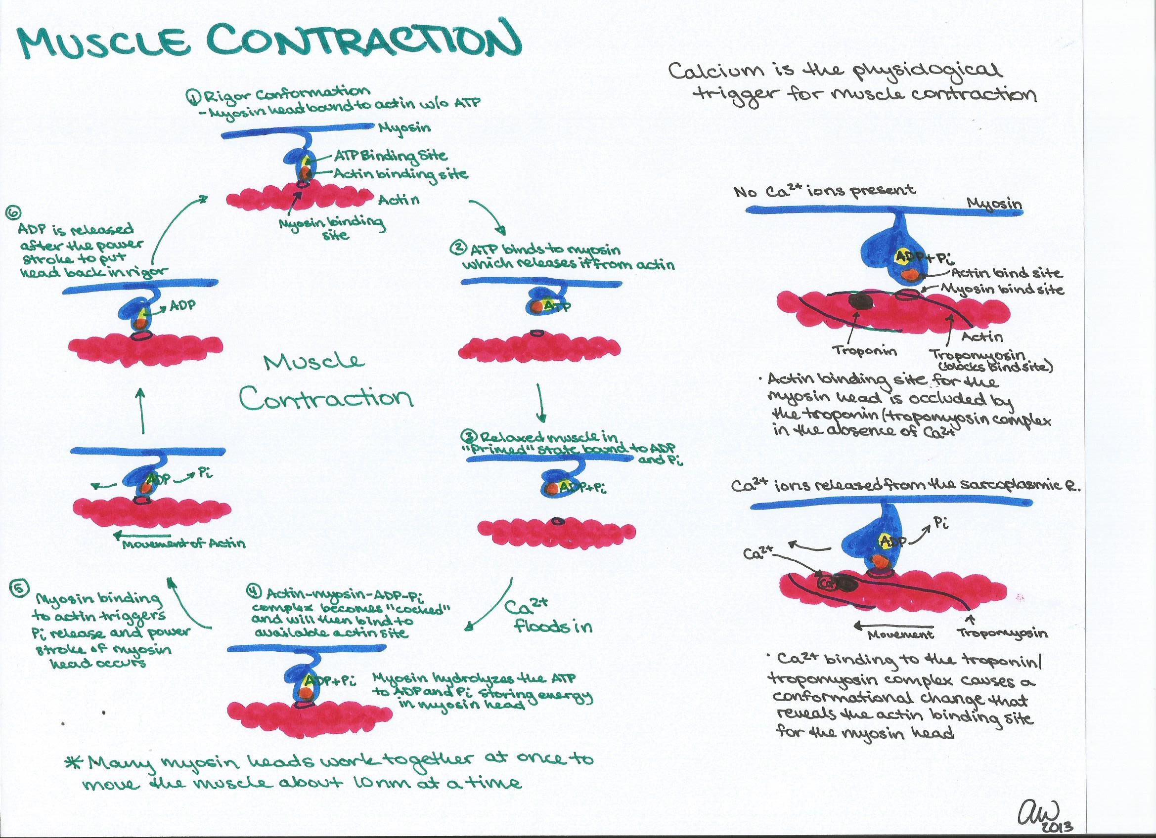

?

Slide 26
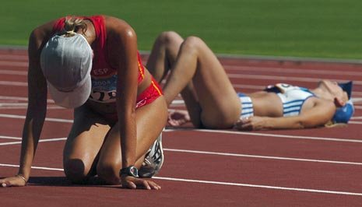

Slide 27

Μυϊκές συσπάσεις υψηλής έντασης οδηγούν σε μεγάλη πτώση του pH σε τιμές της τάξης του 6,2-6,3
Η οξέωση συνέπεια έντονης μυϊκής δραστηριότητας δύναται να συσχετιστεί με το φαινόμενο του μυϊκού κάματου
Η δυνατότητα του όξινου pH να προκαλεί μυϊκό κάματο επάγεται με τη συνδρομή άλλων παραγόντων, όπως η αυξημένη συγκέντρωση ανόργανου φωσφόρου και η ελαττωμένη ηλεκτροχημική κλίση του ασβεστίου
Fitts, Med Sci Sports Exerc 2016

Slide 28
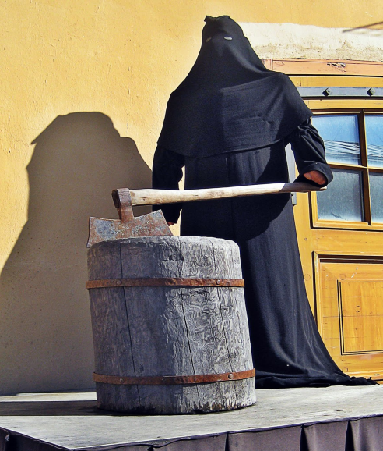
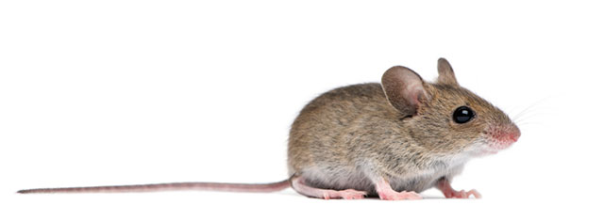
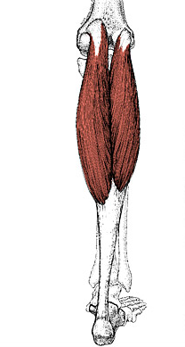
25
Nelson et al, Am J Physiol Cell Physiol 2014

Slide 29
Nelson et al, Am J Physiol Cell Physiol 2014

Slide 30
Nelson et al, Am J Physiol Cell Physiol 2014

Slide 31
Nelson et al, Am J Physiol Cell Physiol 2014

Slide 32
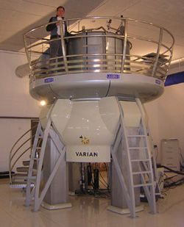
Ισομετρική συστολή
Jubrias et al, J Physiol 2003

Slide 33
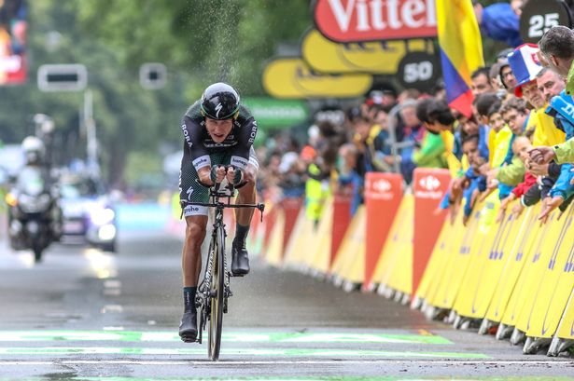

Slide 34
Σχέση MFCV και μυϊκού κάματου
MFCV & pH
Μικρές μεταβολές του pH και διατήρηση MFCV
Schmitz et al, Eur J Appl Physiol 2012

Slide 35

Westerblad, Med Sci Sports Exerc 2016
Έλλειψη αιτιολογικής συσχέτισης
Κυρίως in vitro δεδομένα
Τ ≠ 37 °C
Προσομοίωση εξωκυττάριου περιβάλλοντος

Slide 36
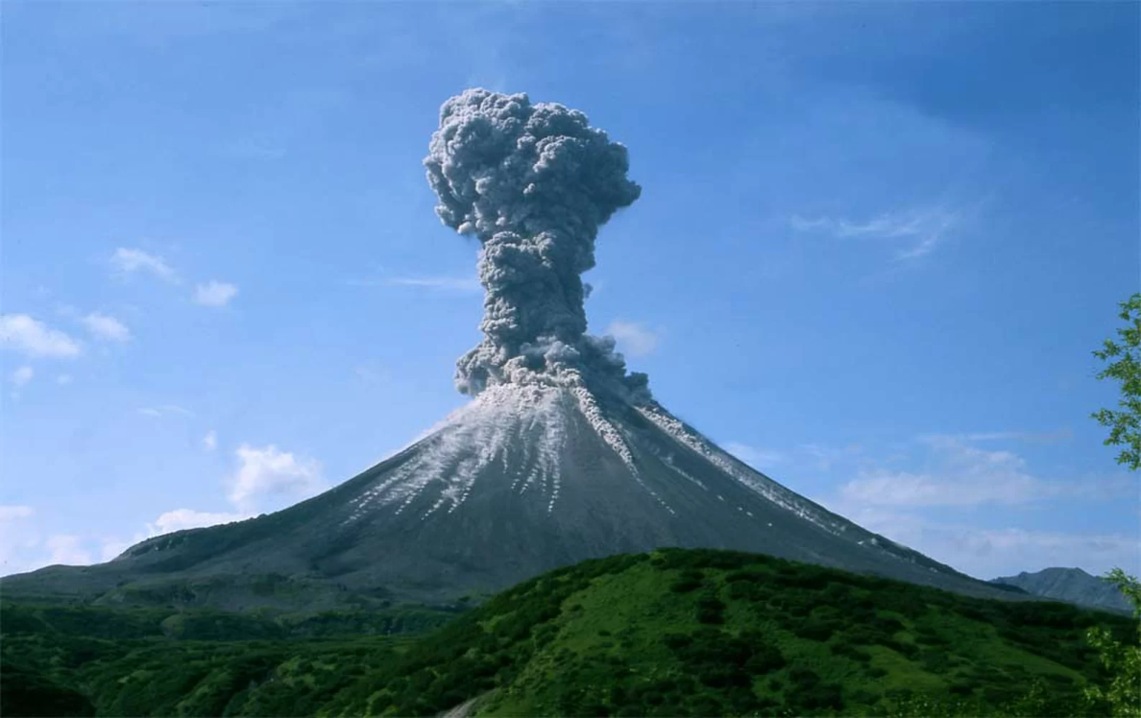
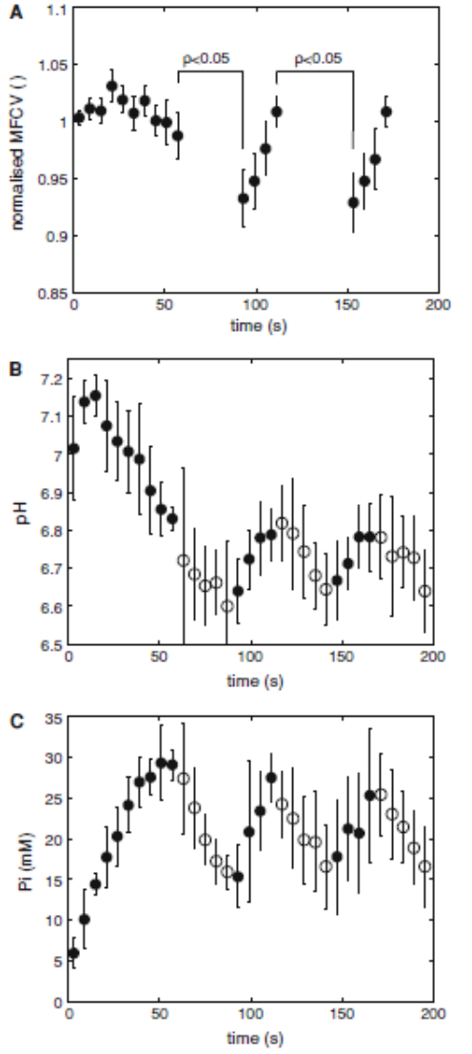

Slide 37
Μεμονωμένο
ερέθισμα
Τετανική
συστολή
Pedersen et al, Science 2004

Slide 38
Άνευ χλωρίου
pH
Διαπερατότητα Cl
Pedersen et al, Science 2004

Slide 39

+
De Paoli F
Overgaard K
Pedersen T
Nielsen O
J Physiol 2007

Slide 40

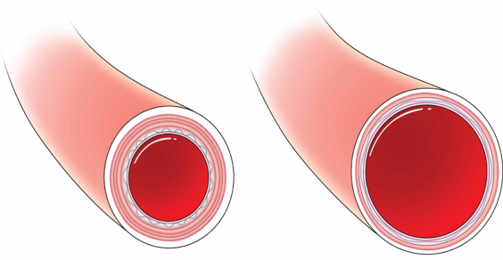

Λείες μυϊκές ίνες
Υποξία
ATP
Kluess et al, Am J Physiol Heart Circ Physiol 2005

Slide 41

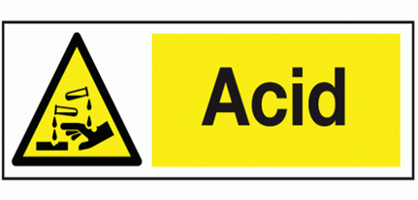

Slide 42

Steen et al, J Neurosci 1992

Slide 43
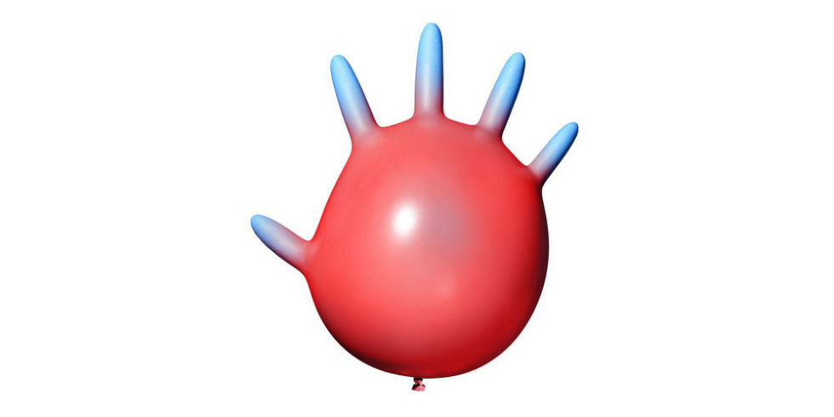

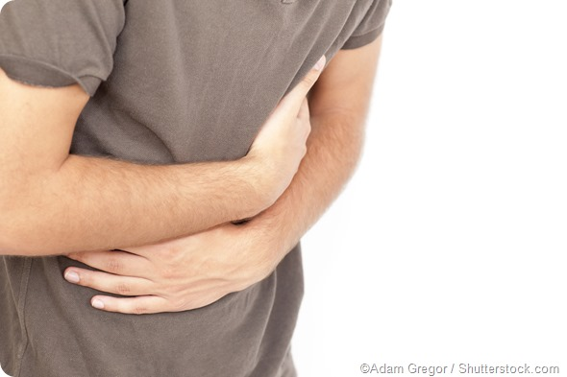
Φλεγμονή
Steen et al, Pain 1996

Slide 44
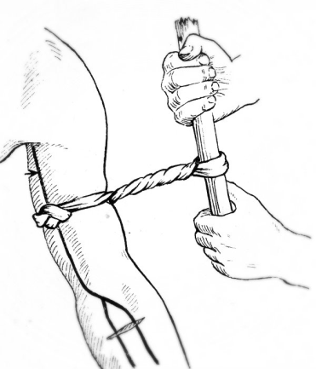
Ισχαιμία
Issberner et al, Neurosci Lett 1996

Slide 45
Phosphate buffer pH=5,2
Issberner et al, Neurosci Lett 1996

Slide 46
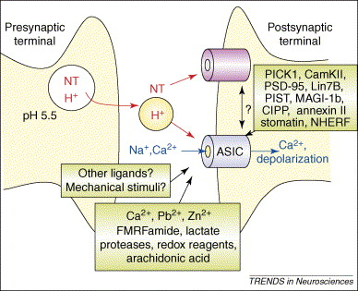

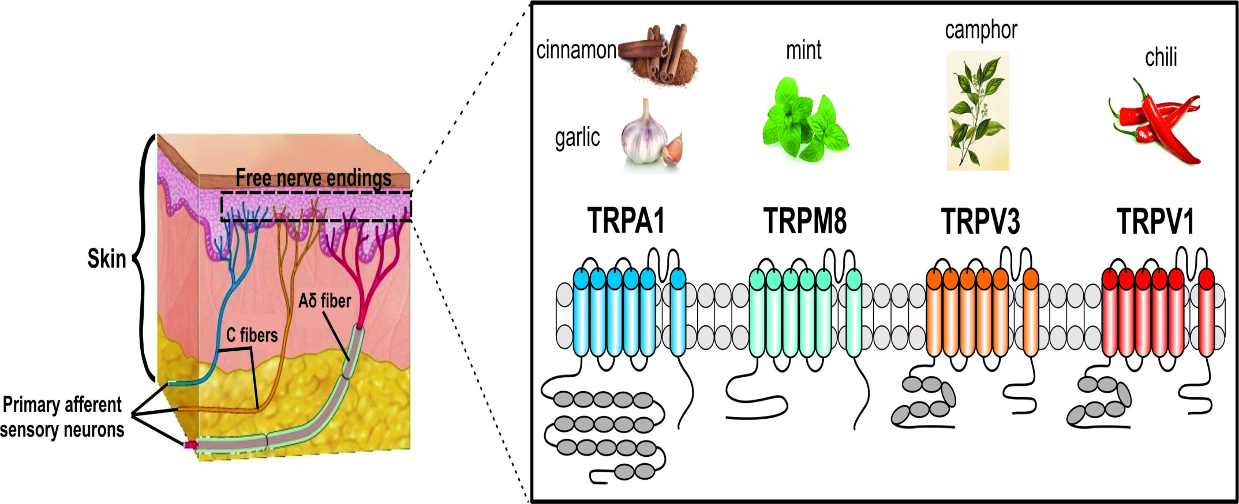
Ιοντικά
κανάλια

Slide 47
Amiloride
ASICs
Ugawa et al, J Clin Invest 2002

Slide 48
Bohlen et al, Nature 2011

Slide 49
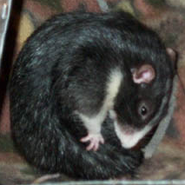

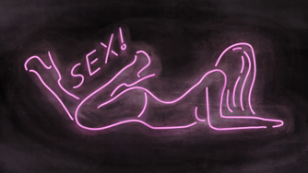
+
Qu et al, Endocrinology 2015

Slide 50
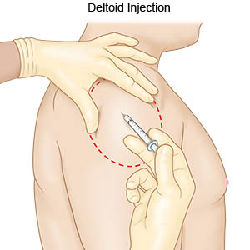
10 υγιείς εθελοντές
Κάματος
+
Πόνος
Pollak et al, Exp Physiol 2014

Slide 51

Salameh et al,
Am J Physiol Regul Integr Comp Physiol 2014
Hoang et al, J Pain 2015

Slide 52
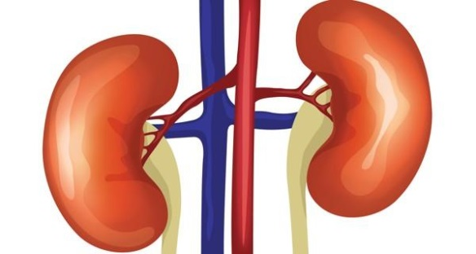

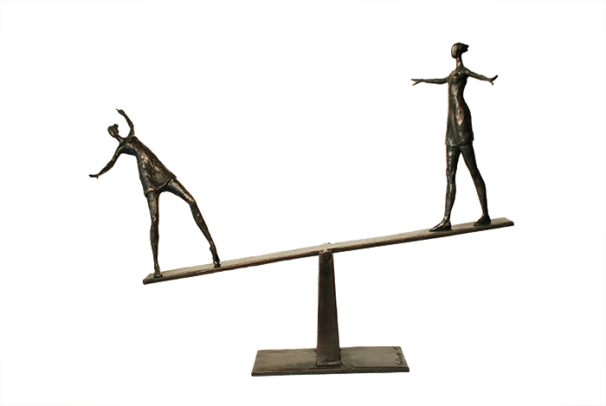
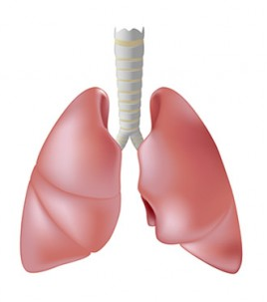
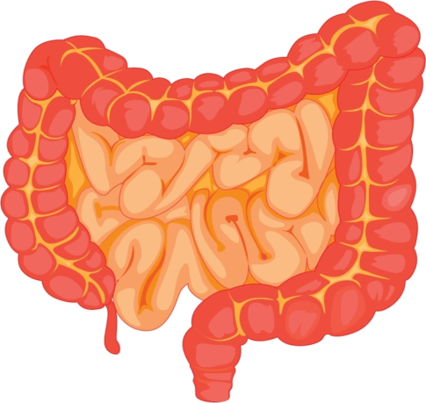

Slide 53
Epler et al, J Gastrointest Surg 2003

Slide 54

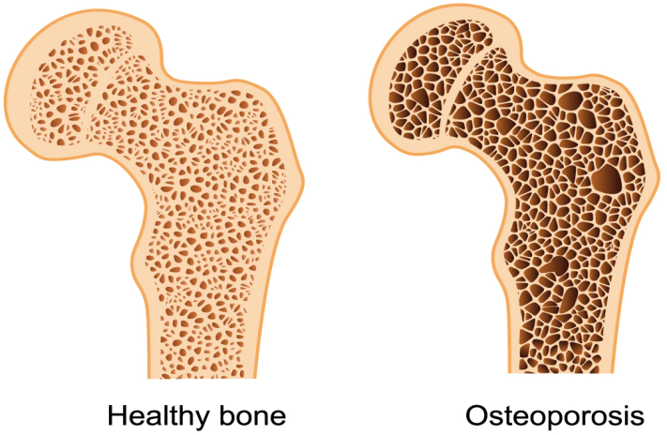
Stauber et al,
Am J Physiol Gastrointest Liver Physiol 2005
Charoenphandhu et al,
Am J Physiol Gastrointest Liver Physiol 2006

Slide 55
Charoenphandhu et al, Life Sci 2007

Slide 56
Muthusamy et al, PLoS One 2013
Whittamore & Hatch, Urolithiasis 2015

Slide 57
Wongdee et al, Mol Cell Biochem 2009

Slide 58


Correia & Bronander, Am J Med 2011

Slide 59
Συμπεράσματα
Η συσχέτιση της οξέωσης με συγκεκριμένα κλινικά ευρήματα είναι δύσκολη
Η οξέωση προκαλεί απώλεια μυϊκής μάζας
Το όξινο περιβάλλον προκαλεί μυϊκό κάματο
Το όξινο περιβάλλον δεν προκαλεί μυϊκό κάματο
Η αλκαλοθεραπεία ίσως βελτιώνει το χρόνιο πόνο
Το έντερο συμμετέχει ποικιλοτρόπως στην αντιρρόπηση των οξεοβασικών διαταραχών

Slide 60


